Slide 1

Годовой отчет
Главного врача
ГБУЗ« ДГП №58 ДЗМ»

Slide 2




Основные показатели работы
ДГП № 58
Гл. здание
ДГП № 58
Филиал 1
ДГП № 58
Филиал 2
ДГП № 58
Филиал 3
480
посещений
в смену
320 посещения
в смену
320 посещений
в смену
246 посещения
в смену
Мощность
13031
человек
10951
человек
9856
человек
8870
человек
Прикрепленное население
Численность прикрепленного населения
42708
человека

Slide 3
Доступность медицинской помощи в 2018 году
находилась на стабильно высоком уровне
97,1%
средняя доступность специалистов
II уровня в 2018 году
Специалисты
II уровня
98,7%
средняя доступность педиатров
в 2018 году
95%
нормативный
показатель
доступности
Специалисты
I уровня
Педиатры
99,3%
средняя доступность специалистов
I уровня в 2018 году

Slide 4
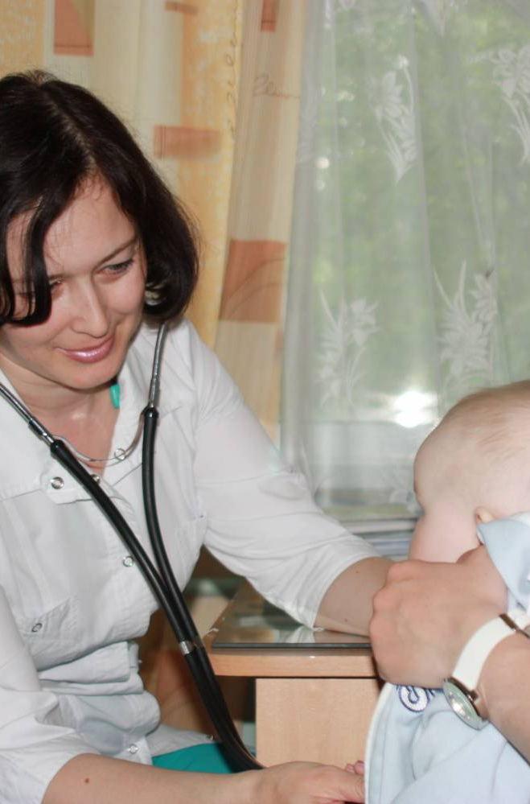
Посещения поликлиники в 2018 году
586326
посещений в 2018 году
Профилактические приемы
Приемы по заболеванию
первичное в поликлинике
повторное в поликлинике
* на дому в рамках патронажа
врачебные
сестринские
* МО оказывает ОНСП детскому населению

Slide 5
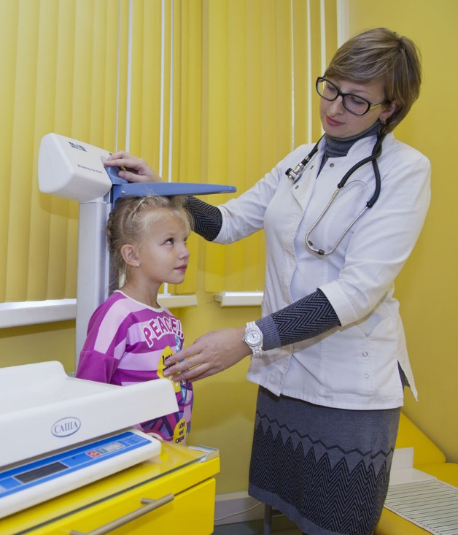


Дети-сироты, опекаемые
Прошли
диспансеризацию
200чел., из них:
Включено в план проведения диспансеризации
на текущий год с учетом возрастной категории
253чел. , из них:

Slide 6
Итоги диспансеризации детей-сирот, опекаемых и детей, находящихся в трудной жизненной ситуации

Slide 7



Профилактические осмотры
План
Факт выполнения
Доля выполнения
Прохождение несовершеннолетними медицинских осмотров
41303 чел.
41303 чел.
100 %
Итоги профилактических осмотров по группам здоровья
41303 чел.
41303 чел.
100 %
Итоги профилактических осмотров несовершеннолетних:
I группа здоровья - 100%
II группа здоровья - 100%
III группа здоровья - 100%
IV группа здоровья - 100%
V группа здоровья - 100%

Slide 8
Итоги профилактических осмотров несовершеннолетних

Slide 9

Прививочная работа: гепатит, корь, краснуха, дифтерия, паротит, столбняк, коклюш
Вакцинация против гепатита В
Вакцинация против гепатита А
Ревакцинация против гепатита А
Вакцинация против кори
Ревакцинация против кори
Вакцинация против краснухи
Ревакцинация против краснухи
Вакцинация против дифтерии
Ревакцинация против дифтерии
Вакцинация против паротита
Вакцинация против столбняка
Вакцинация против коклюша
Все планы по вакцинации
на 2018 год выполнены на
100%

Slide 10






Показатели заболеваемости
Болезни
системы кровообращения
Болезни органов дыхания
Болезни органов пищеварения
Болезни костно-мышечной системы
Болезни мочеполовой системы

Slide 11




Повышение комфорта пребывания в поликлинике
С целью исключения неудобств для пациентов:
Нахождения больных в одной зоне со здоровыми
Нехватки посадочных мест для ожидания
Отсутствия информации о движении очереди на прием
Отсутствия контроля за состоянием здоровья пациентов, находящихся в очереди, со стороны медицинского персонала
Организованы зоны комфортного ожидания приема дежурного врача
Положительный эффект от организации зон комфортного ожидания:
Разделение потоков здоровых
и болеющих пациентов
Информирование пациентов о движении «живой» очереди через информационное табло
Создание достаточного количества посадочных мест для ожидания приема
Визуальный контроль пациентов,
находящихся в очереди

Slide 12



Работа по рассмотрению жалоб и обращений граждан
ДГП № 58
Гл. здание
ДГП № 58
Филиал 1
ДГП № 58
Филиал 2
ДГП № 58
Филиал 3
58
29
45
27
Число обращений
за 2018 год
Все обращения рассматриваются в индивидуальном порядке
В случае негативного содержания обращения, специалисты поликлиники вступают
в диалог с официальным представителем пациентом и детализируют проблему для ее решения
Изучаются предложения граждан по улучшению работы поликлиники, руководство использует обратную связь для совершенствования оказания медицинской помощи

Slide 13
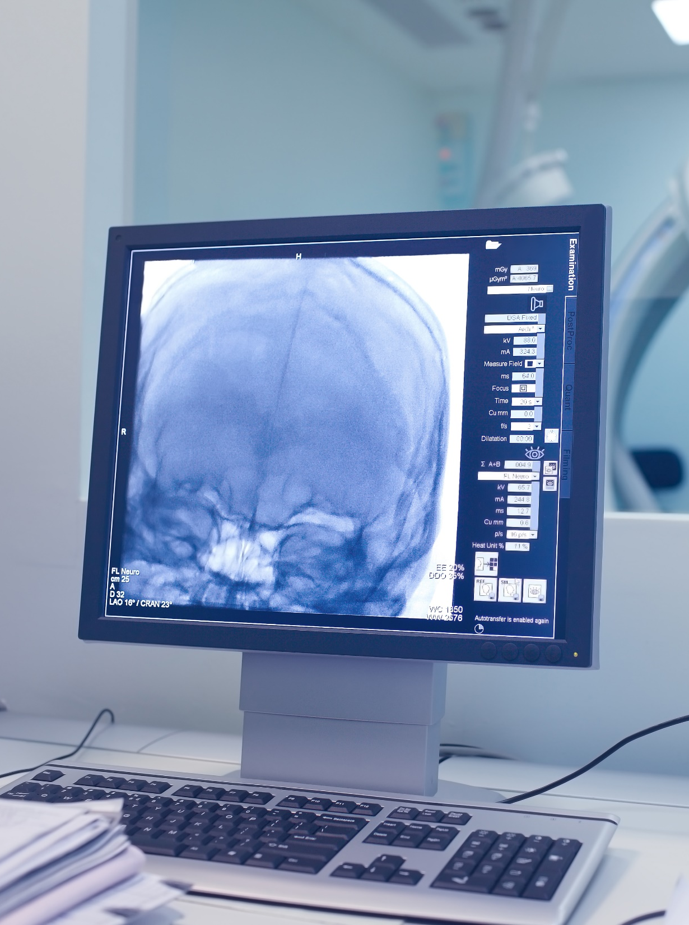
Оборудование поликлиники
Лор -установки 3 ед.
Рабочее место офтальмолога 4 ед.
Спирографы 6 ед.
Рентгены 1 ед.
ЭЭГ 4 ед.
УЗИ 7 ед.
Из них экспертного класса 2 ед.
Холтер 4 ед.
СМАД 5 ед.

Slide 14
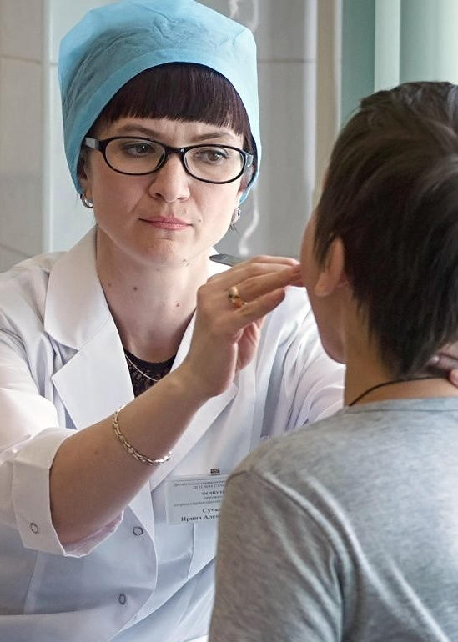
Медицинские организации оказывают помощь по различным профилям
Педиатрия
Хирургия, урология-андрология
Офтальмология
Отоларингология
Неврология
Гастроэнтерология
Ортопедия
Аллергология и иммунология
Кардиология
Эндокринология
Гинекология
Нефрология
Реабилитационная помощь
Оказывается помощь в дневном стационаре на 6 коек

Slide 15

Кадры 2018 года
115,5
ставок всего
175,25
ставок всего
98,5
ставок всего
За 2018 год было нанято 79 человек
Повышение квалификации прошли 172 человек

Slide 16
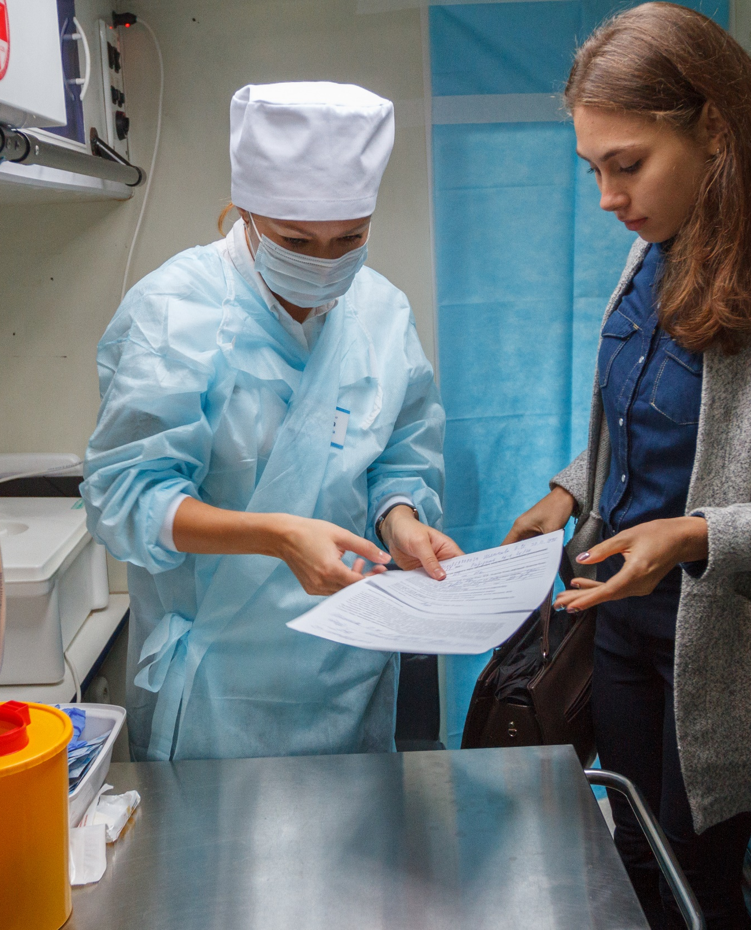
Участие в массовых акциях
Московская смена – летняя программа активного детского отдыха
Формула жизни
Спартакиада трудящихся, посвященная Дню города и организованная Московской Федерацией профсоюзов
Интернет-проект «ЗОЖ через молодежь»
МеDZабег- благотворительный забег, посвященный памяти Е.П.Глинки
Московский велопарад
« Всемирный день здоровья»
« Подари мне жизнь»
« Всемирный день сердца»
« Всемирный день борьбы с сахарным диабетом»
Международный день без табака» ( ноябрь 2018)
« Всемирный день борьбы со СПИДом»

Slide 17




Мероприятия в поликлиниках, реализованные в 2018 году
Оптимизация работы поликлиники
Открытая информационная среда
Повышение комфорта пребывания
Повышение доступности мед. помощи
Открытие Call-центра
Развитие справочно-информационного отдела и входной группы
Внедрение стандарта организации рабочего пространства по принципу 5С на стойке информации и в кабинете дежурного врача
В службу вызова на дом внедрена система «Мобильный АРМ», все врачи обеспечены планшетами с доступом в ЕМИАС
Оперативный мониторинг работы МО с помощью системы видеонаблюдения и отзывов пациентов в интернете
Создание унифицированной системы навигации
Создание зон комфортного ожидания приема дежурного врача
Возможность записи к специалистам 2-го уровня улучшилась на 5,2 %

